Slide 1
Chapter6
Keras MNIST手寫數字辨識資料集介紹

Slide 2
下載Mnist資料
原書上是keras.utils會無法執行，改成tensorflow.python.keras.utils才可執行，原因可能是內容有更新，檔案名稱有改過。
匯入Keras相關模組，並載入mnist資料。

Slide 3
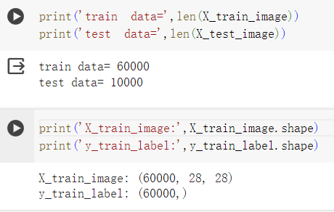
查看Mnist資料
train訓練資料60000筆。
test測試資料10000筆。
x_train_image數字影像訓練資料，shape是28x28。
y_train_label真實值訓練資料。

Slide 4
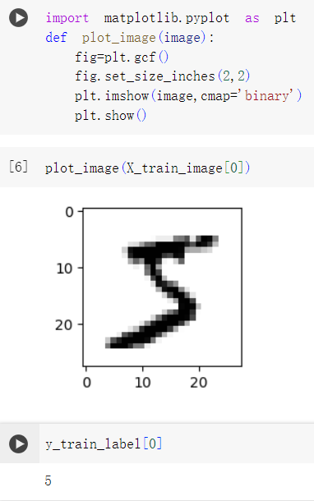
顯示數字影像
匯入matplotlib.pyplot模組，matplotlib 函數是Python用來繪製2D圖表的函式庫。
定義plot_image函數，傳入image參數。
設定顯示圖形大小。
使用plt.imshow匯入顯示圖形，可以設定顏色。
開始繪圖。
查看訓練集數字影像第0筆資料。
查看訓練集真實值第0筆資料。

Slide 5
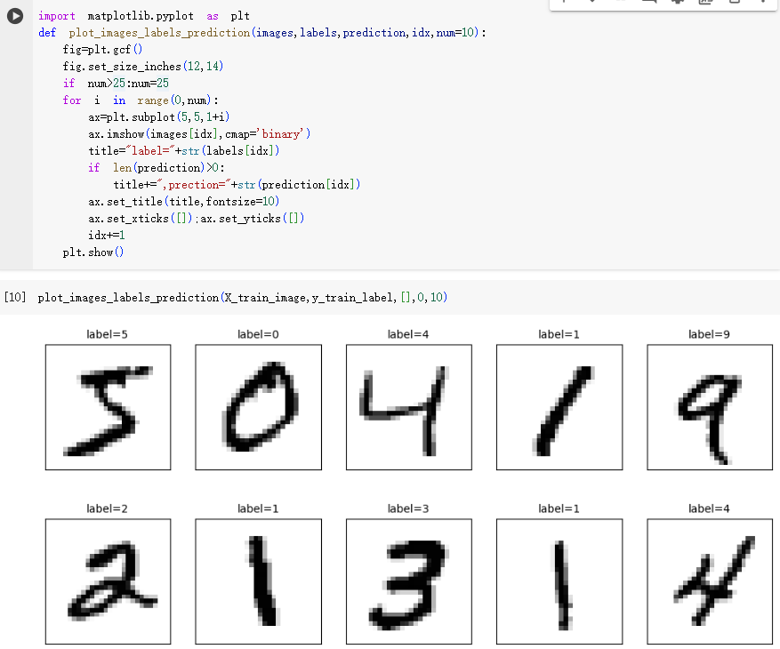
查看多筆訓練資料
匯入matplotlib.pyplot模組。
定義plot_images_labels_prediction()函數
設定顯示圖形大小。
num>25:num=25顯示筆數不超過25筆。
利用for迴圈繪製出num個數字影像。
開始繪圖。
for迴圈裡有，若有prediction要顯示prediction=，但因沒有預測程式，最後出來結果不會有prediction。
查看訓練資料前10筆影像與真實值。

Slide 6
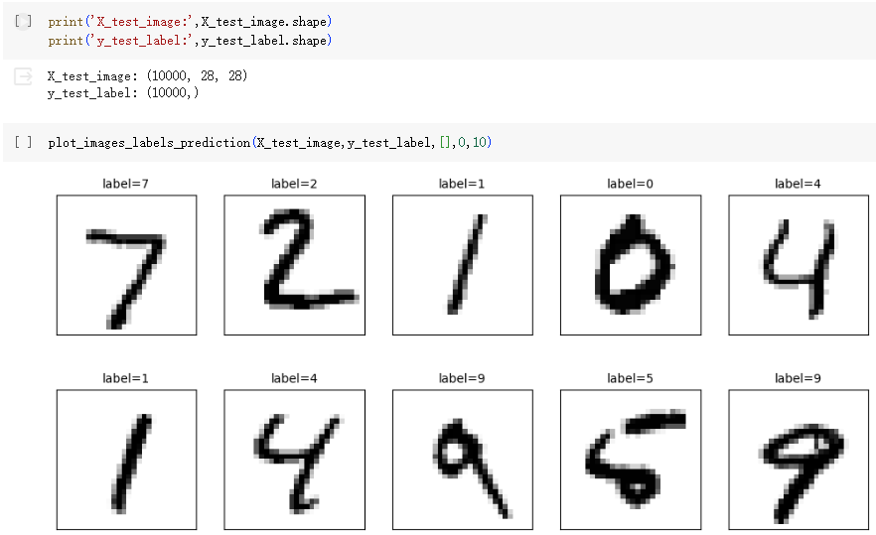
查看多筆測試資料
x_test_image數字影像測試資料，shape是28x28。
y_test_label真實值測試資料。
查看測試資料前10筆影像與真實值。

Slide 7
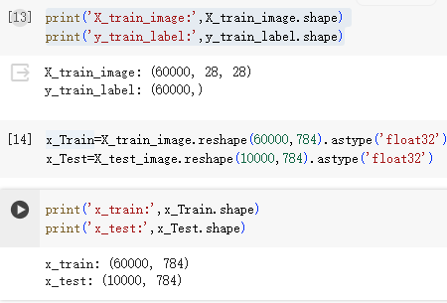
Features資料預處理
x_train_image數字影像訓練資料，shape是28x28。
y_train_label真實值訓練資料。
改變矩陣形狀，reshape將2維矩陣28x28，轉為1維向量784個float，32bits。
查看轉換後的shape。

Slide 8
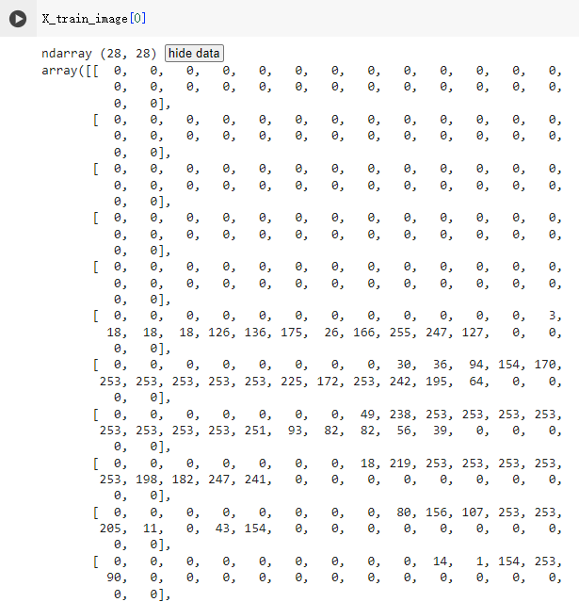
Features資料預處理
查看第0筆訓練資料影像內容，大部分是0少部分是數字，每一個數字由0~255，代表圖形每個點的灰階深淺。

Slide 9
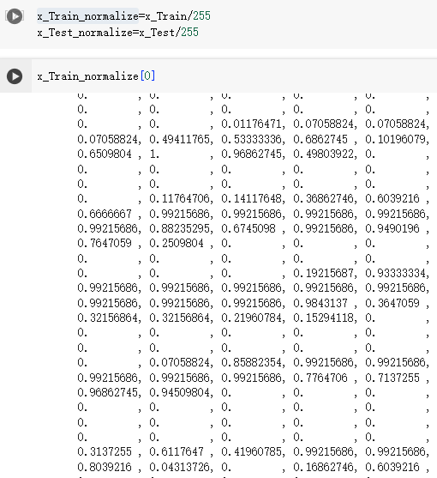
Features資料預處理
將數字標準化，可提高訓練模型準確度。
查看第0筆訓練資料影像標準化後內容，都是介於0~1。

Slide 10
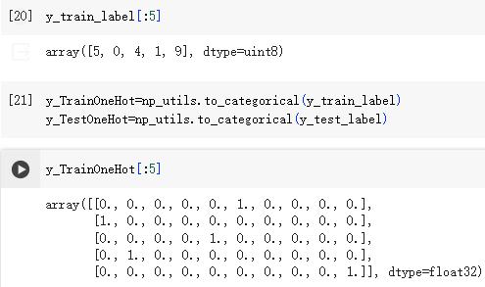
Labels資料預處理
查看前5筆訓練資料真實值原本是0~9。
將訓練與測試資料真實值進行One-Hot encoding轉換。
轉換後的前5筆訓練資料真實值。

